Slide 1
Nhập và Xuất trong C
Chương 4

Slide 2
Mục tiêu của bài học
Hiểu ý nghĩa, cách sử dụng các hàm Nhập/Xuất – scanf(), printf()
Sử dụng các chuỗi định dạng với các hàm scanf(), printf()

Slide 3
Nhập/Xuất chuẩn
Thư viện chuẩn trong C cung cấp các hàm xử lý cho việc nhập và xuất.
Thiết bị nhập chuẩn thường là bàn phím.
Thiết bị xuất chuẩn thường là màn hình (console).
Ngoài ra, chúng ta có thể nhập và xuất qua các tập tin thay vì từ các thiết bị chuẩn.

Slide 4
Tập tin thư viện Header <stdio.h>
#include <stdio.h>
  Khai báo sử dụng thư viện nhập xuất stdio.h
stdio.h chứa các hàm nhập xuất như printf(), scanf(), putchar(), getchar()
Chúng ta phải khai báo sử dụng thư viện này khi thực thi các lệnh trên.

Slide 5

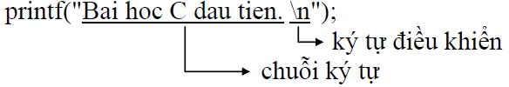
Hàm printf ( )
Được dùng để hiển thị dữ liệu ra thiết bị xuất chuẩn như màn hình (console)
Cú pháp:
Chuỗi định dạng: bao gồm chuỗi định dạng và các ký tự điều khiển.
Ví dụ

Slide 6
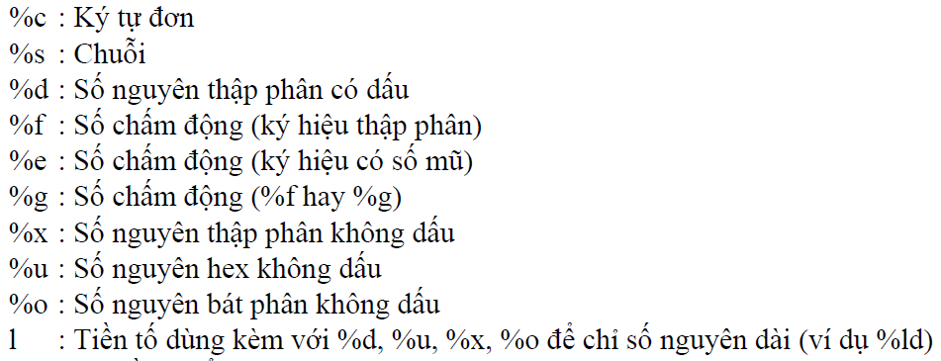
printf ( ) -tt
Chuỗi định dạng
Int
Float

Slide 7
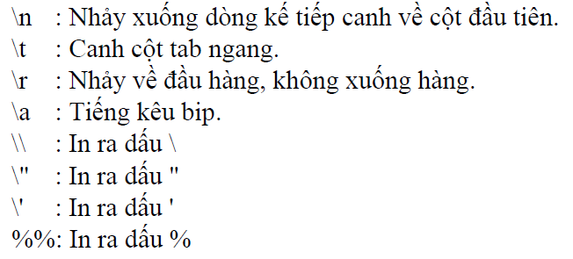
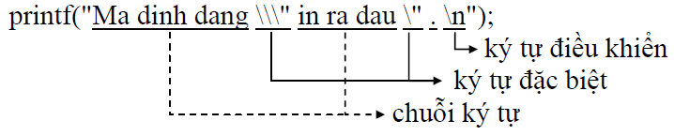
printf ( ) -tt
Các ký tự điều khiển và ký tự đặc biệt
Ví dụ
Notes:
sdfsdfsdf

Slide 8
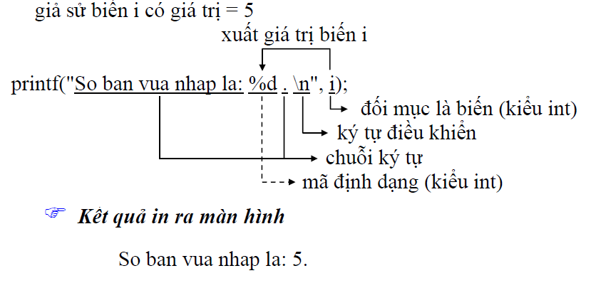
printf ( ) – Ví dụ -1

Slide 9
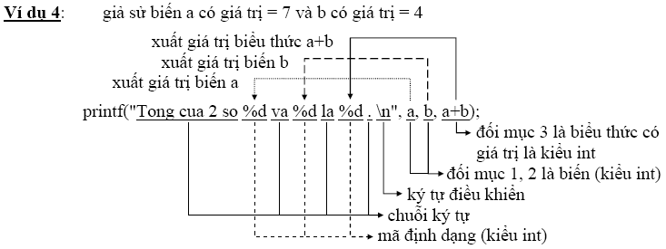
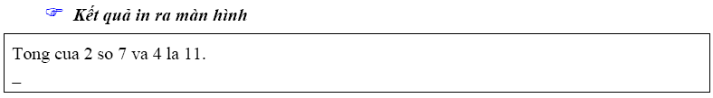
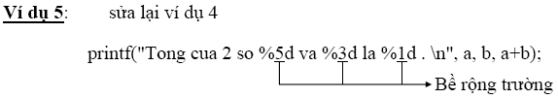
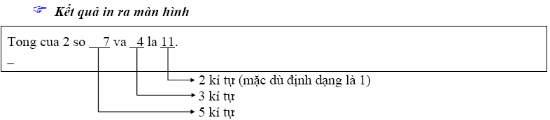

Slide 10
Bài tập:
Bài 1: Viết chương trình nhập vào 2 số, tính và in ra kết quả cộng, trừ, nhân, chia.

Slide 11

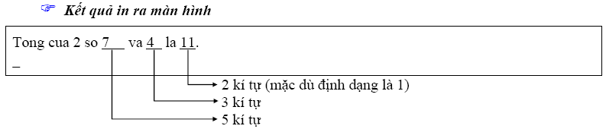


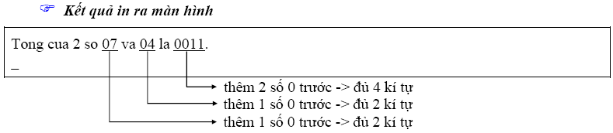

Slide 12
Bài tập:
Bài 1: Viết chương trình nhập vào Ngày, Tháng , Năm. In ra dưới dạng “ngay/thang/năm”
Bài 2: Viết chương trình nhập vào Ngày, Tháng , Năm. In ra dưới dạng “ngay/thang/năm”(chỉ lấy 2 số cuối của năm)

Slide 13

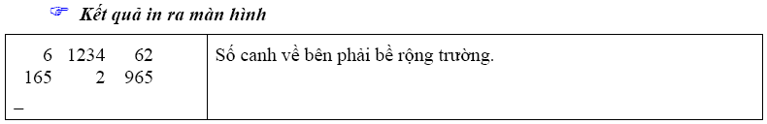

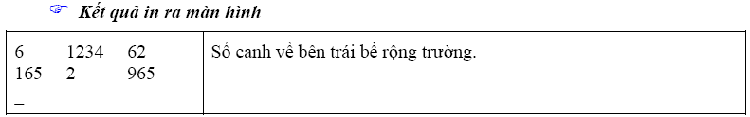
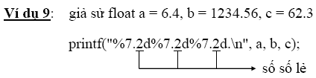
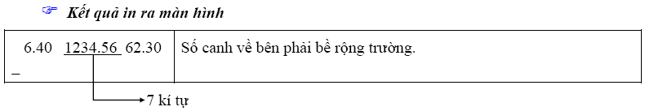

Slide 14
Ví dụ cho hàm printf()
Chương trình hiển thị số nguyên, thập phân, ký tự và chuỗi
#include <stdio.h>
void main()
{
int a = 10;
float b = 2.67892345;
char ch = ‘A’;
printf(“So nguyen = %d”, a);
printf(“So thuc = %f”,b);
printf(“Ky tu = %c”,ch);
printf(“In mot chuoi”);
printf(“%s”,”Day la mot chuoi”);
}

Slide 15
Bài tập:
Bài 3: Viết chương trình nhập vào số giây. In ra kết quả “gio:phut:giay”

Slide 16

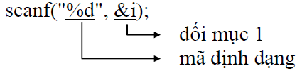
Hàm scanf( )
Được sử dụng để nhập dữ liệu có định dạng
Cú pháp:
Những định dạng dùng trong hàm printf() cũng được sử dụng với cùng cú pháp trong hàm scanf()
Ví dụ:

Slide 17

Các ví dụ khác với hàm scanf()
Nhập 2 số cùng 1 lệnh:
Nhập ngày, tháng, năm
Nhập ngày, tháng, năm có định dạng dd/mm/yyyy

Slide 18
Ví dụ hoàn chỉnh với hàm scanf( )
#include <stdio.h>
void main(){
int a;
float f;
char ch;
printf(“Nhap vao mot so nguyen:”);
scanf(“%d”,&a);
printf(“Nhap vao mot so thuc:”);
scanf(“%f”, &f);
printf(“Nhap vao mot ky tu:”);
scanf(“%s”,&ch);
printf(“\n Cac gia tri da nhap la:
%d,%f,%s”,a, f,ch);
}

Slide 19
Bài tập:
Bài 1: Viết chương trình nhập vào 2 số a,b. kiểm tra và in ra 2 số a,b giống hay khác nhau.
Bài 2: Nhập vào ngày đến ở khách sạn, nhập ngày rời khỏi khách sạn.
– Tính tổng số ngày khách đã ở trong tháng. – Tính tiền khách phải trả,
Biết rằng đơn giá tuần là 650 và đơn giá ngày là 100.
Notes:
tien = tong/7 * 650 + tong % 7 * 100;

Slide 20
THE END.

